Slide 1
EURÓPAI ROMANTIKA FESTÉSZET
OROSZ ROMANTIKA
LENGYEL ROMANTIKA

Slide 2
OROSZ ROMANTIKA FESTÉSZET
Sylvester Shchedrin 1791-1830
Karl Pavlovics Brjullov 1799-1852
Ivan Konsztantyinovics Ajvazovszkij 1817-1900

Slide 3
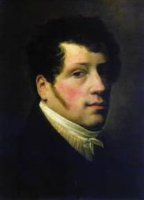
SYLVESTER SHCHEDRIN
1791-1830
Sylvester Feodosievich Shchedrin, Szentpétervár 1791. február 13. – Sorrento, 1830. november 8.) orosz tájfestő.

Slide 4
Sylvester Shchedrin Szentpéterváron született, a híres szobrász, Feodosiy Shchedrin, a Birodalmi Művészeti Akadémia rektora családjában .
1800-ban Sylvester Shchedrin a Szentpétervári Birodalmi Művészeti Akadémián tájfestészetet tanult, amit Petrovski Panoráma sziget című festménnyel aranyérmet szerezve fejezte be.
Ezzel hároméves olaszországi ösztöndíjat kapott , de csak 1818-ban utazhatott el. Olaszországba érkezve először Rómában élt, ahol tájképeket festett.
Sikerei 1822-től kezdődtek, nagy kereslet mutatkozott festményeire.
Shchedrin már nem térhetett vissza hazájukba, mivel 1830. november 8-án meghalt Sorrentóban. Műveit múzeumok és galériák őrzik Olaszországban (Nápolyban és Sorrentóban), valamint Oroszországban (Moszkvában és Szentpéterváron).

Slide 5
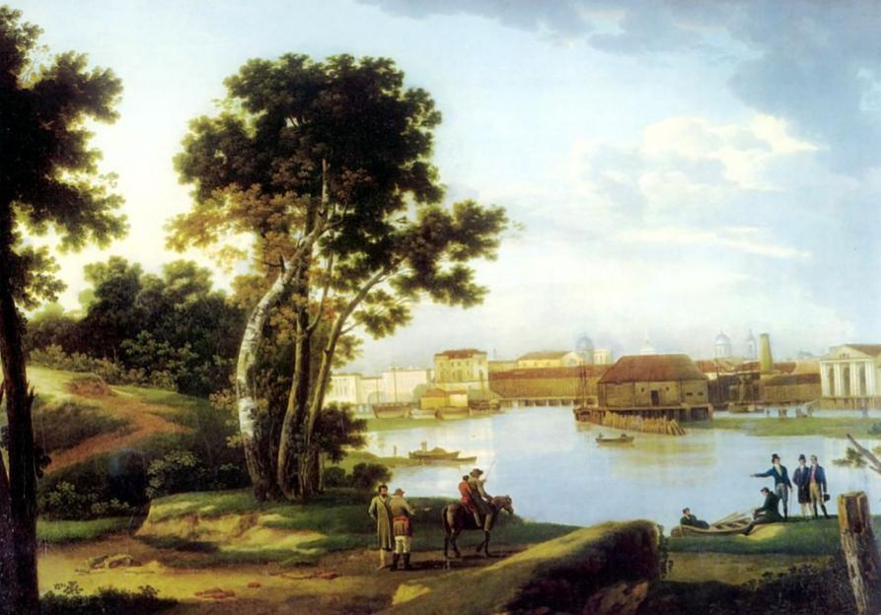
Sylvester Shchedrin: Kilátás a Petrovsky-szigetről a Tuchkov-hídon és a Vasziljevszkij-szigetről Szentpéterváron, 1815, olaj, vászon, 111×77 cm

Slide 6
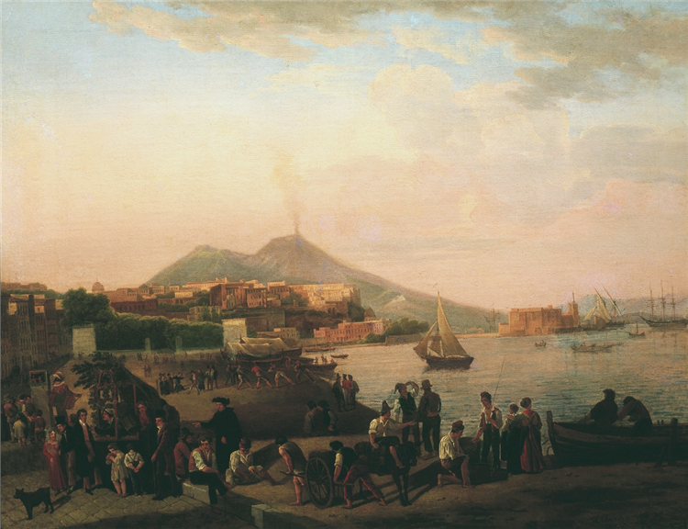
Sylvester Shchedrin: Nápoly, A töltésen (Riviera di Chiaia)
1819, olaj, vászon, 63,2 x 84,1 cm

Slide 7
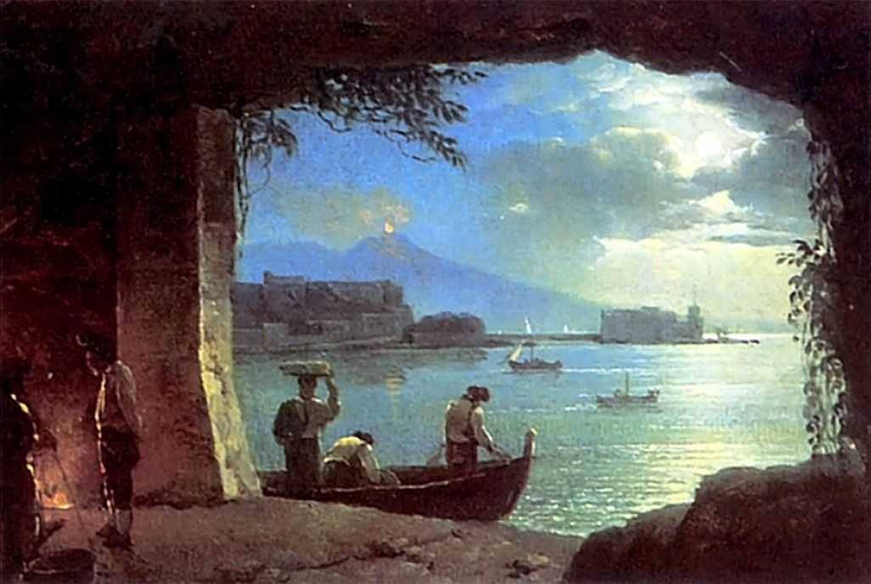
Sylvester Shchedrin: Kilátás a barlangból a Vezúv-hegyen és a Costello del Ovo-n, valamint a hold éjjel, 1820, vászon, papír, 18 x 11 cm
Taganrog Art Museum, Taganrog

Slide 8
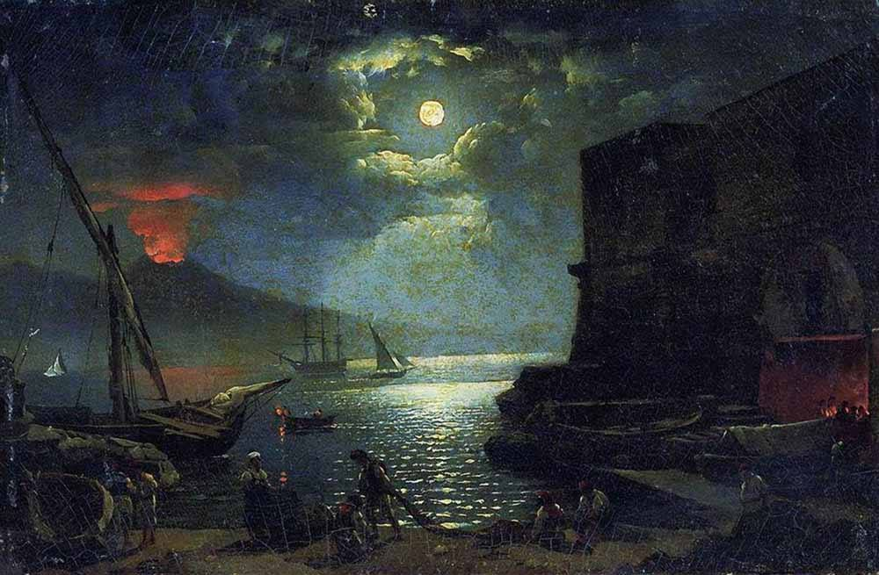
Sylvester Shchedrin: Éjszaka Nápolyban , 1824
olaj, vászon, Harkov Historical Museum

Slide 9
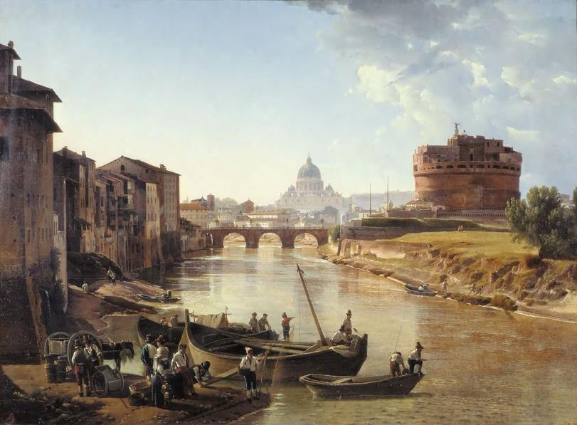
Sylvester Shchedrin: Róma, Angyalvár, 1823/25 körül, Olaj, vászon, 89 x 63 cm, Tretyakov Gallery, Moscow, Russia

Slide 10
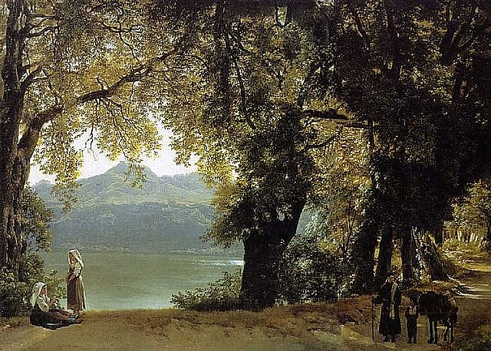
Sylvester Shchedrin: Albano-tó, Róma közelében,1825, olaj , vászon
61 x 45 cm, Tretyakov Gallery, Moscow, Russia

Slide 11
Sylvester Shchedrin: Matromanio barlangja Capri szigetén, 1827
olaj, vászon, 35,6 x 46,4 cm,Tretyakov Gallery, Moscow, Russia

Slide 12
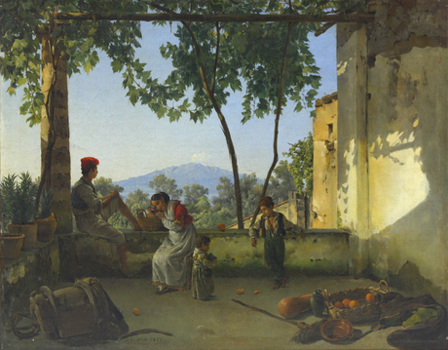
Sylvester Shchedrin: Erkély, Sorrentóban, 1827, olaj, vászon

Slide 13
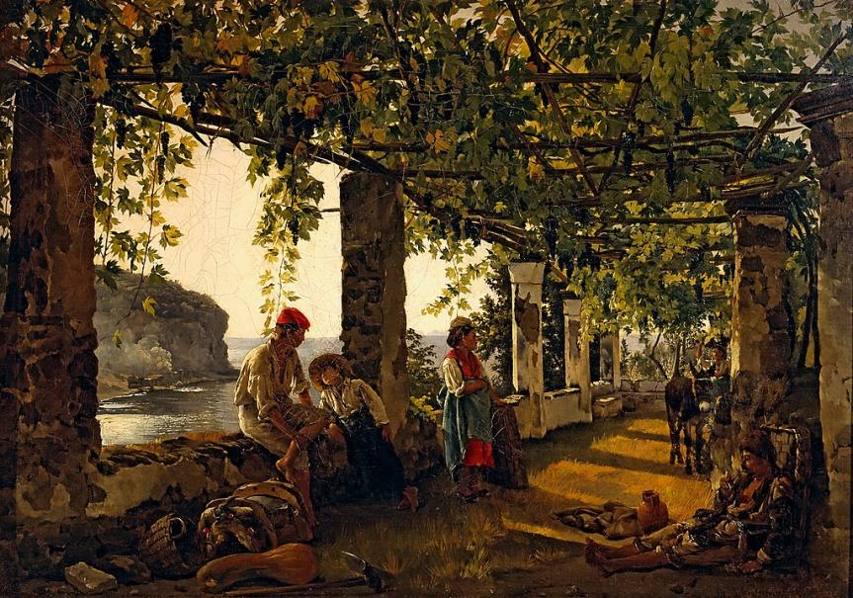
Sylvester Shchedrin: Szőlővel borított veranda, 1828, olaj, vászon
42,5 x 60,8 cm, Tretyakov Gallery, Moscow, Russia

Slide 14
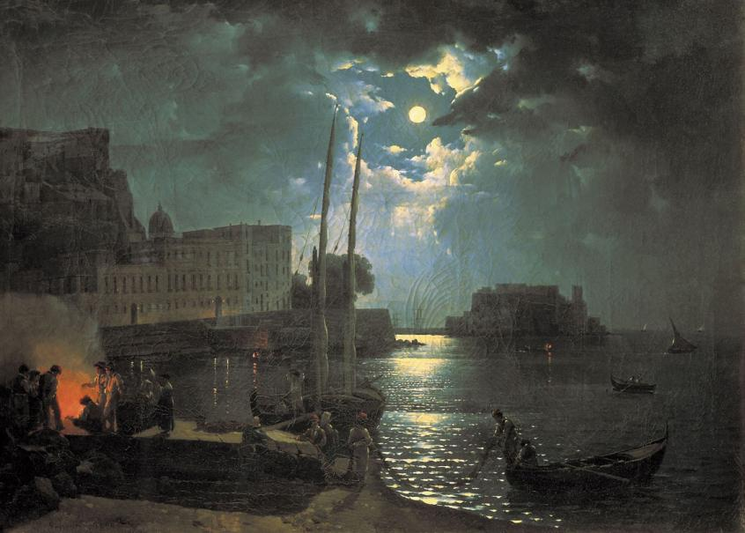
Sylvester Shchedrin: Holdfényes éjszaka Nápolyban 1828, olaj, vászon, 42×59 cm

Slide 15
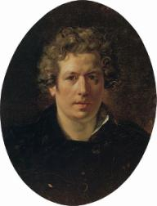
Önarckép 1833
KARL PAVLOVICS BRJULLOV
1799-1852
Karl Pavlovics Brjullov Szentpétervár 1799. december 12.— Manziana, Róma mellett, 1852. június 23.
orosz festő, a romantika jeles képviselője.

Slide 16
Képzőművész családban született, a szentpétervári Cári Művészeti Akadémián folytatott művészeti tanulmányokat.
1823-tól több alkalommal is Rómában volt tanulmányúton, de közben Itália más városait is meglátogatta. 1820-as évek végén és az 1830-as évek elején személyes élményei (1828-ban volt a Vezúvnak egy kisebb kitörése) és Ifjú Plinius írásait tanulmányozva hatalmas vásznat festett a Vezúv nagy, ókori kitöréséről, Pompeii utolsó napjáról romantikus stílusban.
Szentpétervárott a Művészeti Akadémián tanított. Híres önarcképét festette, ma az Állami Tretyjakov Galéria őrzi.
Róma közelében érte a halál, a római ún. angol vagy protestáns temető orosz parcellájában helyezték örök nyugalomra.

Slide 17
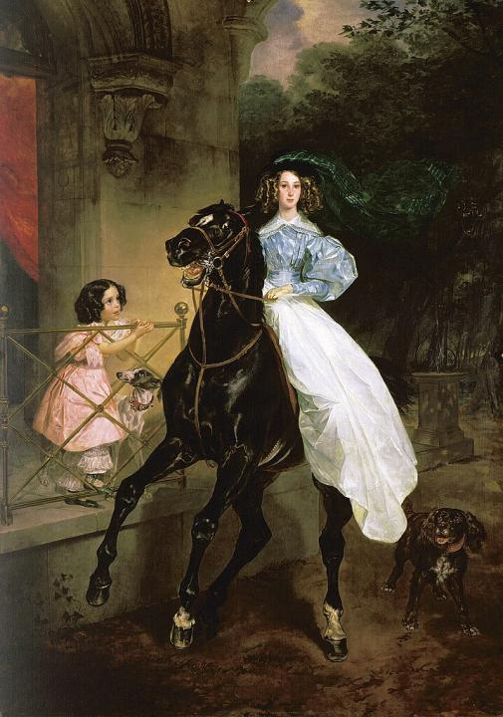
Karl Briullov
A lovagló hölgy
olaj, vászon
1832
291 x 206 cm
State Tretyakov
Gallery, Moszkva

Slide 18
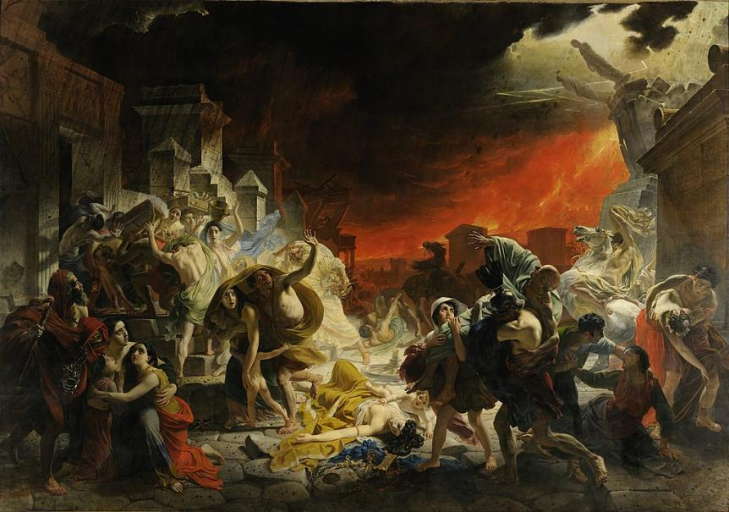
Karl Brjullov: Pompeji végnapjai, 1830-1833, olaj, vászon
456,5 x 651 cm,Russian Museum, St. Petersburg

Slide 19
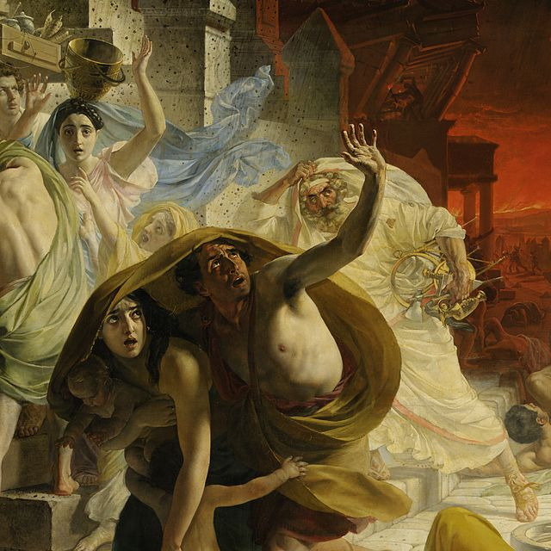
Karl Brjullov: Pompeji végnapjai
(részlet)
1830-1833
olaj, vászon
456,5 x 651 cm Russian Museum
St. Petersburg

Slide 20
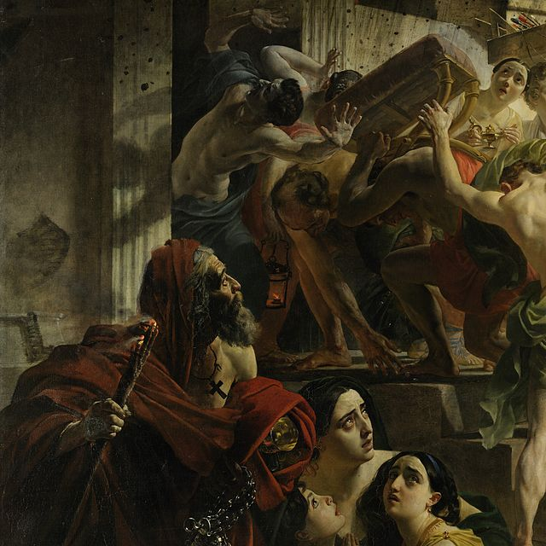
Karl Brjullov Pompeji végnapjai
(részlet)
1830-1833
olaj, vászon
456,5 x 651 cm Russian Museum
St. Petersburg

Slide 21
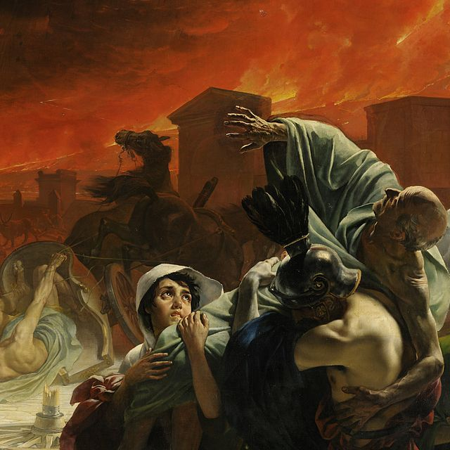
Karl Brjullov: Pompeji végnapjai (részlet)
1830-1833
olaj, vászon
456,5 x 651 cm Russian Museum
St. Petersburg

Slide 22
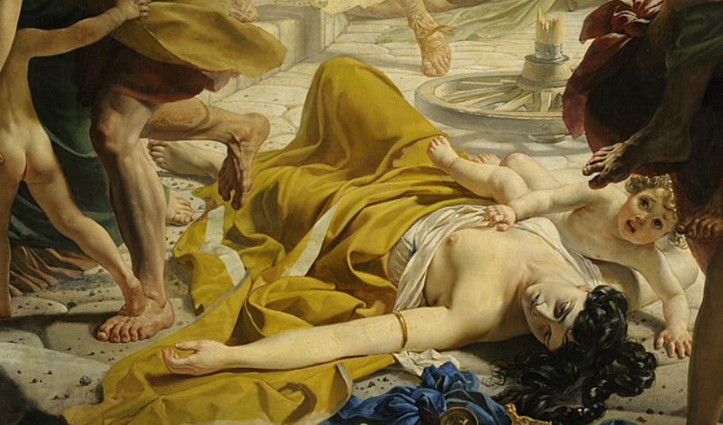
Karl Brjullov: Pompeji végnapjai, (részlet), 1830-1833, olaj, vászon
456,5 x 651 cm, Russian Museum, St. Petersburg

Slide 23
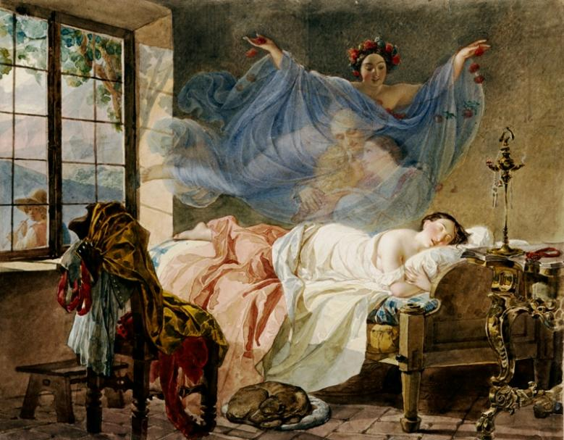
Karl Brjullov: Egy lány álma napkelte előtt,1830-1833, akvarell
State Pushkin Museum of Fine Arts, Moszkva

Slide 24
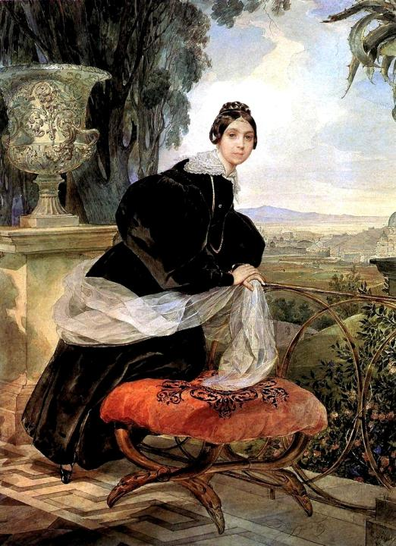
Karl Brjullov
E. P. Saltykova hercegnő portréja
1833—1835
Akvarell papíron
44,4 x 33,6 cm
The State Russian Museum, St. Petersburg

Slide 25
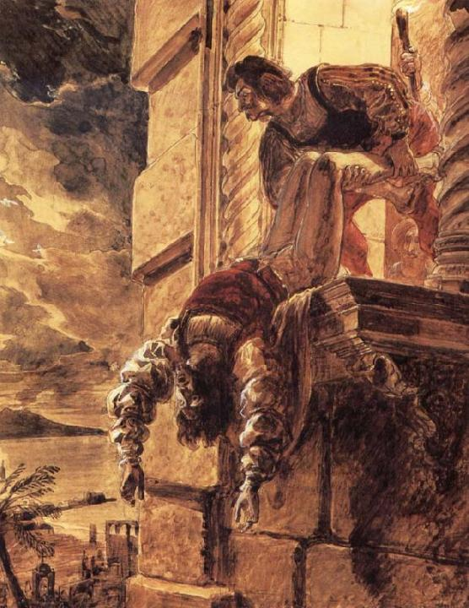
Karl Brjullov
András, Calabria hercegének
meggyilkolása felesége, I. Nápolyi Johanna parancsára 1835
Akvarell

Slide 26
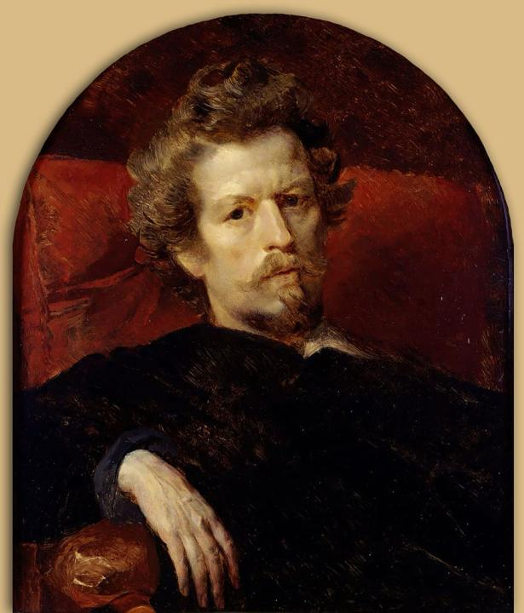
Karl Brjullov
Önarckép
1848
olaj, vászon
64,1 x 54 cm
The State Tretyakov Gallery Moszkva

Slide 27
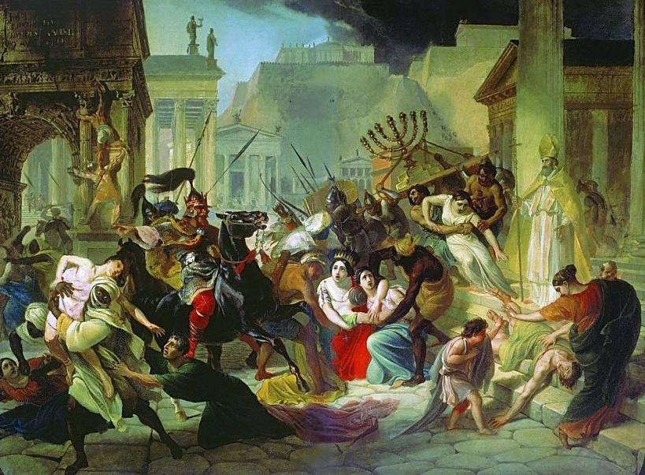
Karl Brjullov: Genseric kifosztja Rómát, 1833-1836, olaj, vászon
88 x117.9 cm, State Tretyakov Gallery, Moscow

Slide 28
Róma kifosztása i.sz. 455-ben sarkalatos pillanatot jelentett az európai történelemben, amikor a vandálok , a Genseric király vezette germán törzs megszállta a várost. A vandálok két hétig fosztottak a városban, hatalmas pusztítást okozva.
A 410-es vizigót kifosztást követő esemény megrázta a római világot, és a Nyugat-Római Birodalom hanyatlását és közelgő bukását jelentette.

Slide 29
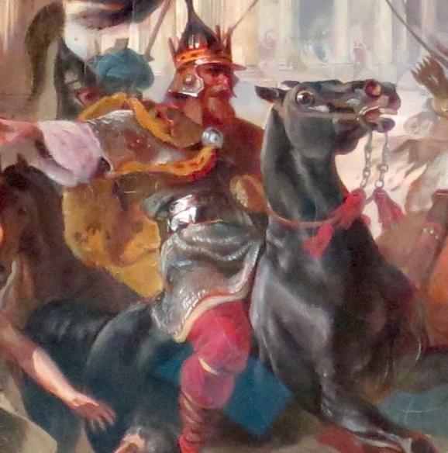
Karl Brjullov Genseric kifosztja Rómát
(részlet)
1833-1836
olaj, vászon
88 x117.9 cm
State Tretyakov Gallery, Moscow

Slide 30
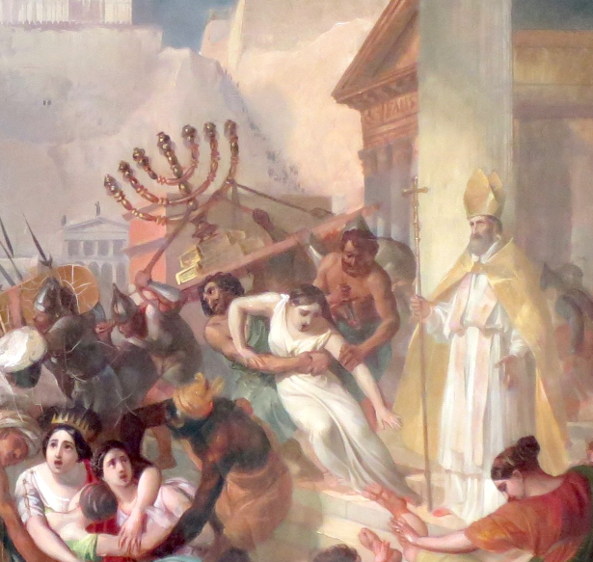
Karl Brjullov Genseric kifosztja Rómát
(részlet)
1833-1836
olaj, vászon
88 x117.9 cm
State Tretyakov Gallery, Moscow

Slide 31
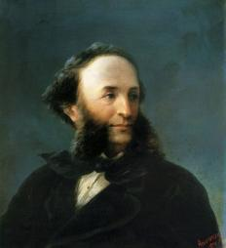
IVAN AJVAZOVSZKIJ
1817-1900
(Ivan Konsztantyinovics Ajvazovszkij, Feodoszija, Oroszország, (ma: Ukrajna), 1817. július 17. – Feodoszija, 1900. április 19.)
örmény származású orosz festő, a romantikus tájképfestészet nagy alakja.

Slide 32
Eredeti nevén: Ivan (Ovanesz) Konsztantyinovics Gajvazovszkij . Örmény anya és török származású, de örmény családban nevelkedett apa gyermeke volt. Szülei Galíciából költöztek a Krím-félsziget tengerparti városába.
Hosszú élete során mintegy 6000 képet készített, festményeinek központi témája a hajók és a tenger, melyen gyakran vad vihar tombol. Egy témát többször is megfestett.
Kiváló képességeit hamar elismerték, 1837-ben képeivel akadémiai aranyérmet nyert. Két évre szűkebb hazájába, a Krímbe küldték, hogy a tengerparti városok: Jalta Feodoszija, Szevasztopol, Kercs
látképét megfesse.
Festményeinek zömét a romantikus életérzés és stílus hatja át.
Hajótörések, elkeseredett tengeri ütközetek, rohanó felhők, sejtelmes holdfény, ezek voltak kedvelt motívumai. 1850-ben készítette el a Kilencedik hullám című híres vásznát, ezt tartják egyik legjobb munkájának.

Slide 33
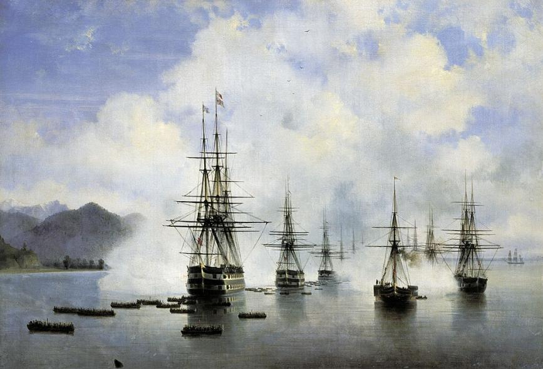
Ivan Ajvazovszkij: NN Raevszkij partraszállása Subashiban, 1839
olaj, vászon, 66 x97 cm, Samara, State Museum

Slide 34
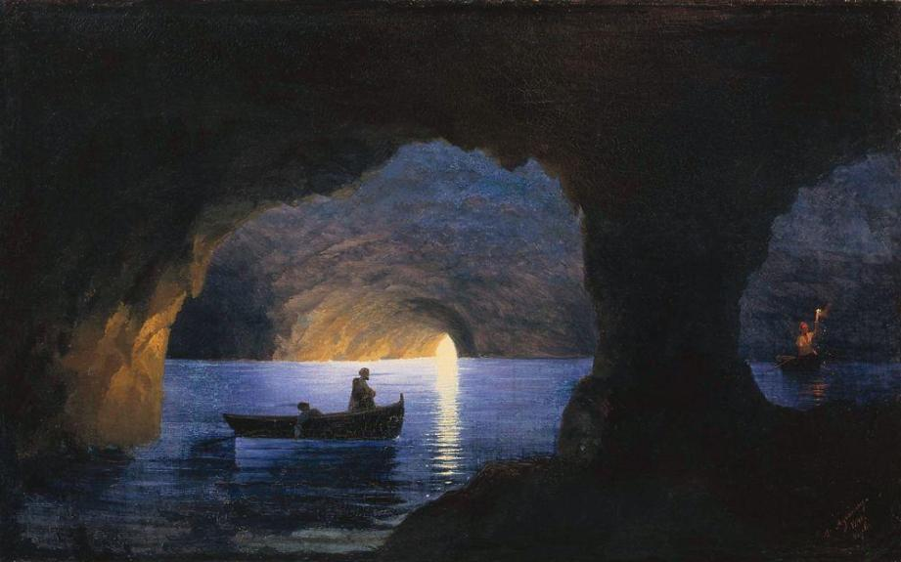
Ivan Ajvazovszkij: Kék barlang, Nápoly, 1841
Olaj, vászon, Donetsk, Regional Museum of Art

Slide 35
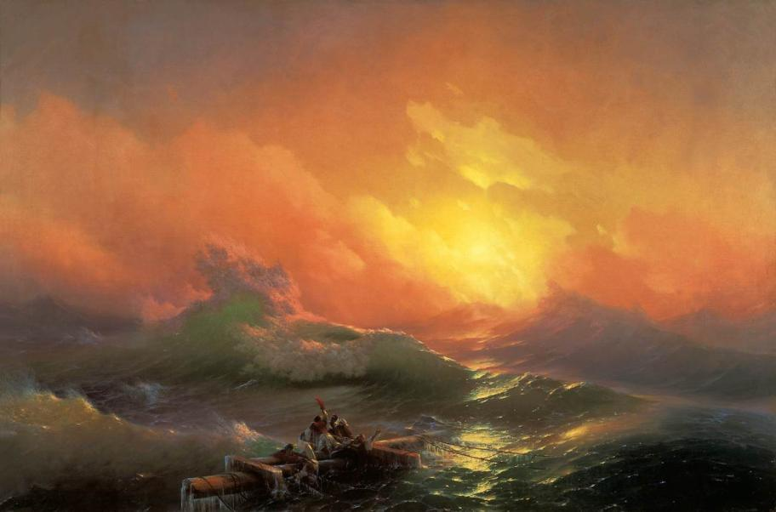
Ivan Ajvazovszkij: A kilencedik hullám, 1850, olaj, vászon
221 x 332 cm, State Russian Museum, St. Petersburg

Slide 36
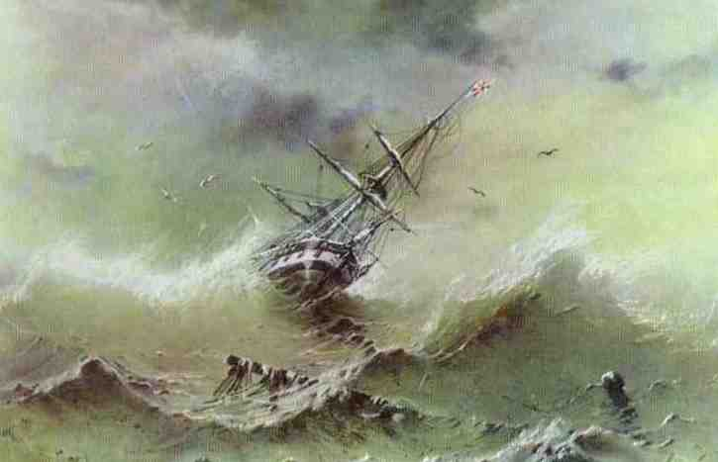
Ivan Ajvazovszkij: Vihar, 1854, ceruza , színes ceruza, 19 x 28 cm
State Russian Museum, St. Petersburg

Slide 37
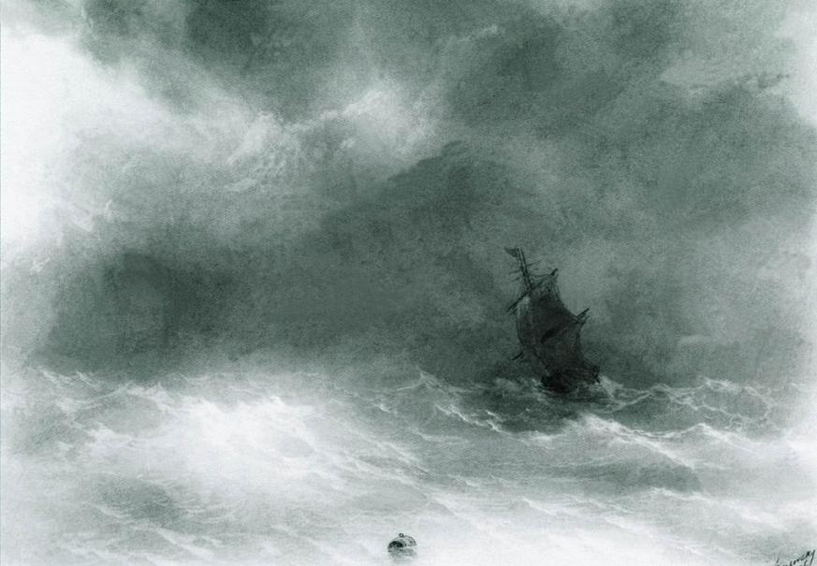
Ivan Ajvazovszkij: Erős szél, 1856, ceruza, papír,23 x 33 cm Magángyűjtemény

Slide 38
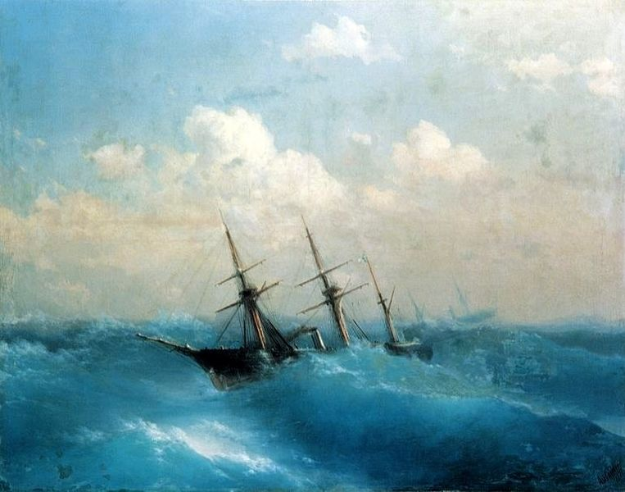
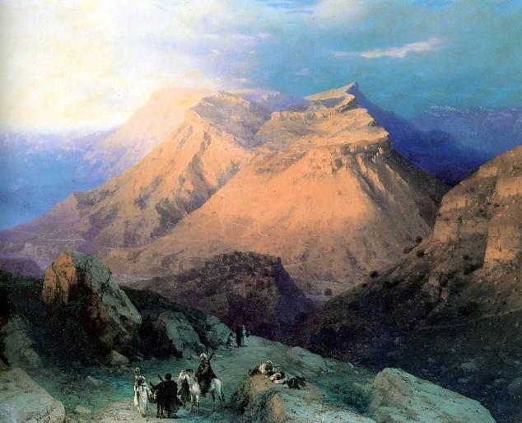
Ivan Ajvazovszkij: Vihar, 1871, 103 x132.5 cm, Museum of Art in Łódź

Slide 39
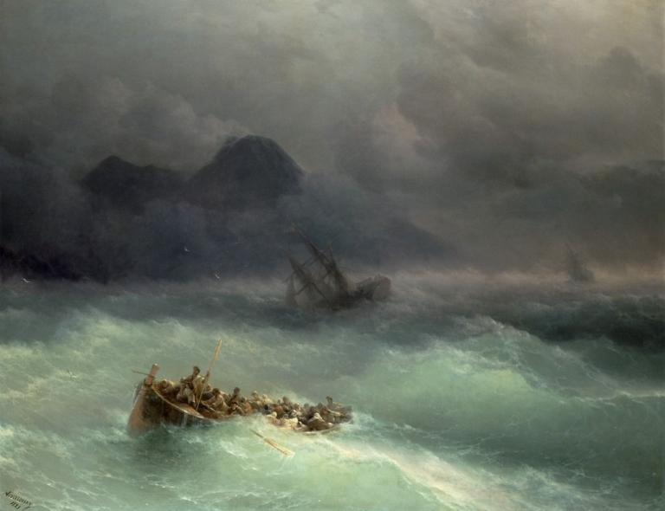
Ivan Ajvazovszkij: A Hajótörés, (A túlélők), 1873
olaj, vászon, 133,5 x 172 cm, Magángyűjtemény

Slide 40
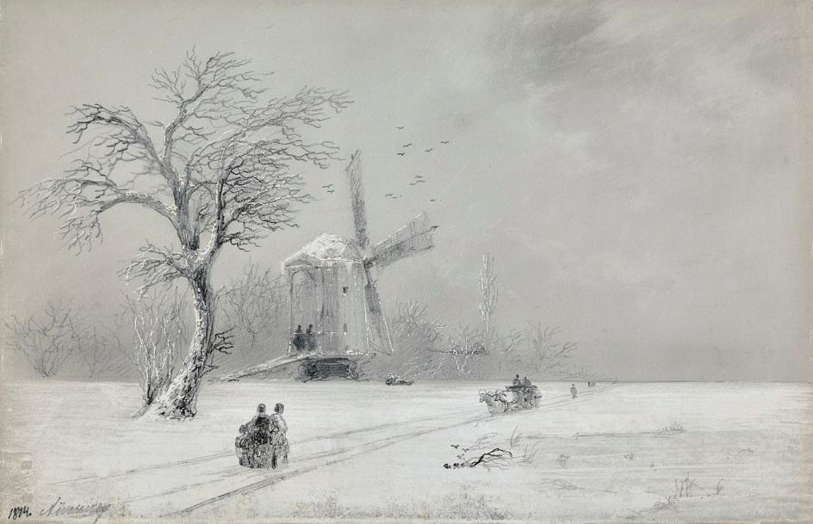
Ivan Ajvazovszkij: Tél Ukrajnában, 1874, ceruza és kréta színezett
papírra kartonra szerelve, 22,5 x 35 cm

Slide 41
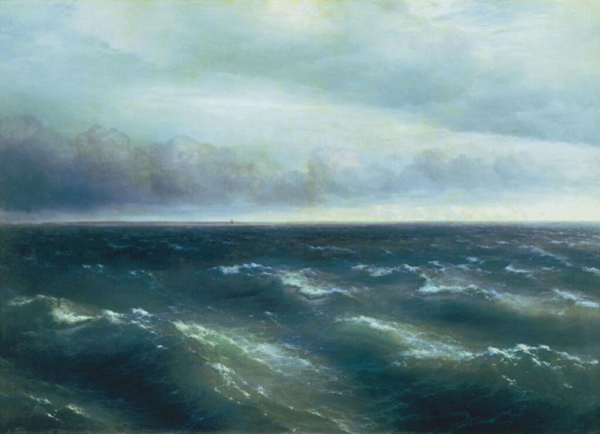
Ivan Ajvazovszkij: A Fekete-tenger, 1881, olaj, vászon, 149 x 208 cm State Tretyakov Gallery, Moszkva

Slide 42
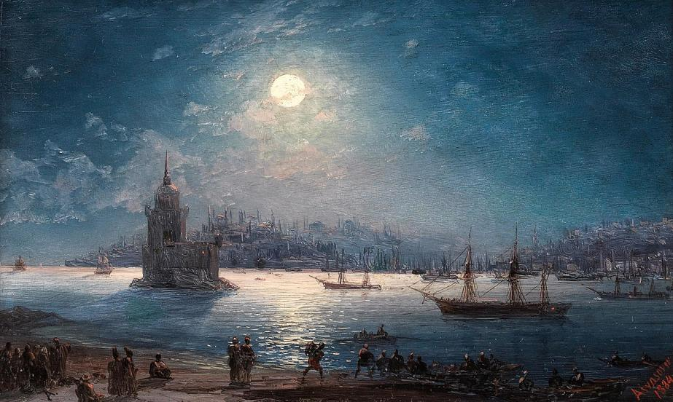
Ivan Ajvazovszkij: Kilátás a Boszporuszra a Hagia Sophiával és a Leánytornyal a holdfényben, 1884, olaj, fa panel, 15,9 x 26 cm
Magángyűjtemény

Slide 43
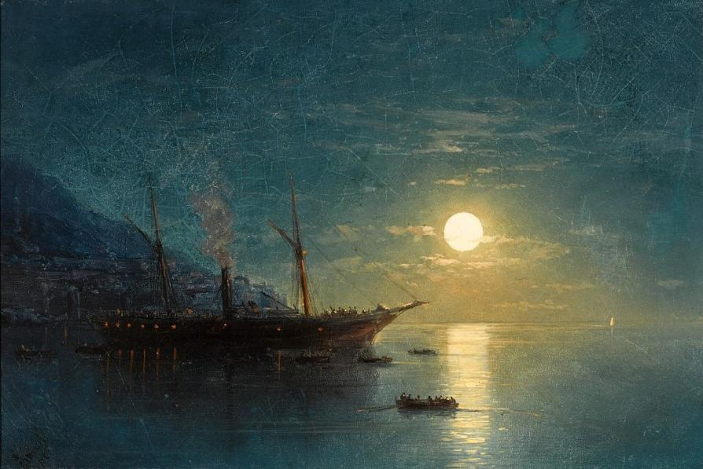
Ivan Ajvazovszkij: Gőzhajó egy holdfényes éjszakán, 1884
olaj, vászon, 25 x 37 cm, Magángyűjtemény

Slide 44
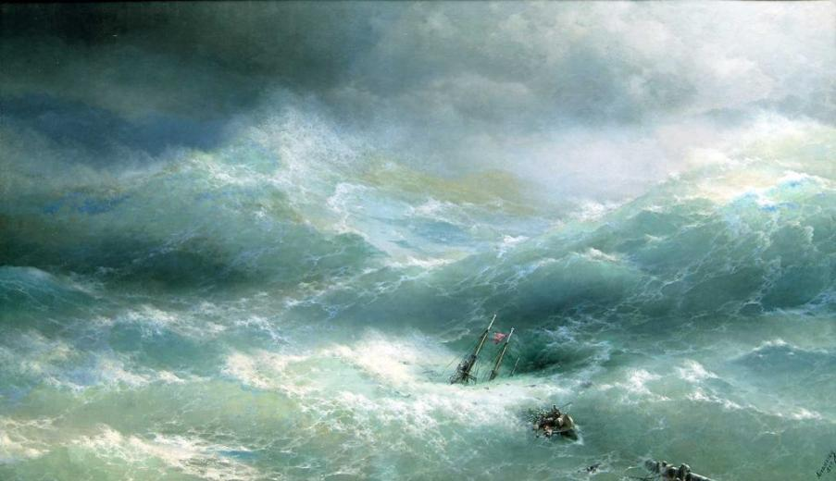
Ivan Ajvazovszkij: A Hajótörés a viharban, 1889, olaj, vászon
304 x 505 cm, State Russian Museum, St. Petersburg

Slide 45
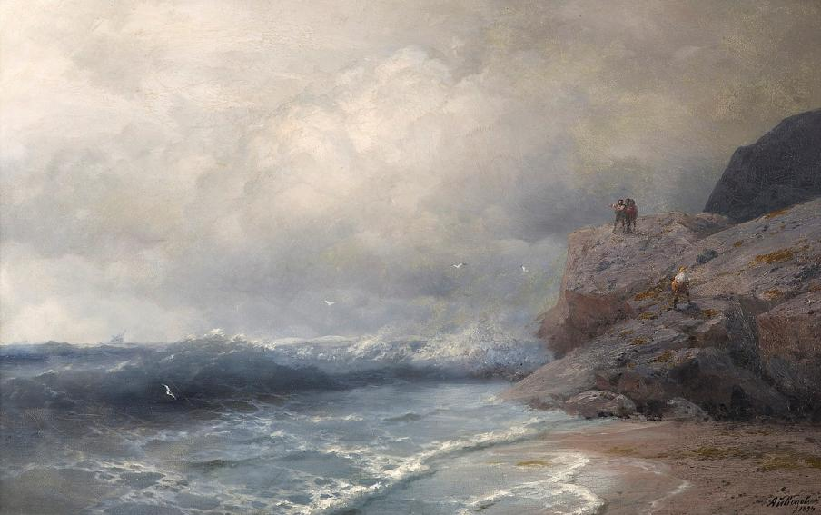
Ivan Ajvazovszkij: Veszélyben lévő hajó, 1894, olaj, vászon
48 x75 cm, Magángyűjtemény

Slide 46
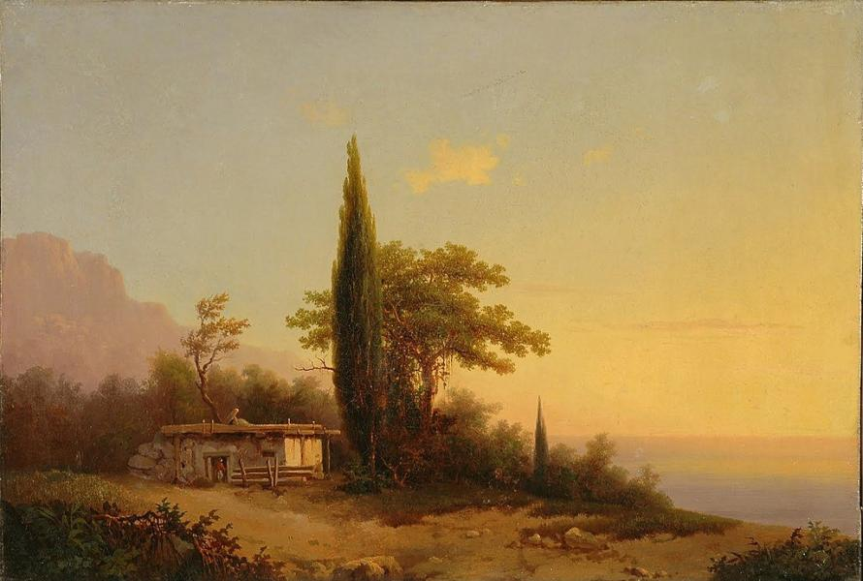
Ivan Ajvazovszkij: Krími látkép, 19.sz, olaj, vászon, 46 x 69 cm Gosudarstvennyy Muzey Izobrazitel'nykh Iskusstv Respubliki Tatarstan

Slide 47
LENGYEL ROMANTIKA
Kazimierz Alchimowicz 1840-1916 January Suchodolski 1797 - 1875

Slide 48
A XIX. századi lengyel festészet a nagy romantikus költészet hatása alatt fejlődött.
Matejko, Grottger, majd Malczewski és Wyspiański teremtette meg a lengyel szimbólumok kánonját, amelyhez aztán újabb és újabb nemzedékek kötődtek. A művészet társadalmi szerepe kihívás és teher a lengyel alkotók számára.
A lengyel kultúra központi problémája volt a szabadság, ez pedig azt is jelentette, hogy harcolni kellett a művészi szuverenitásért és a művészet autonómiájáért.

Slide 49
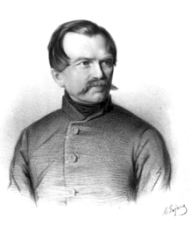
JANUARY SUCHODOLSKI
1797 - 1875
January Suchodolski, (Grodno 1797. szeptember 19.– Siedlce, 1875 március 20. a romantika korának lengyel festője, lengyel hadsereg tisztje. A Cári Művészeti Akadémia tagja.

Slide 50
1823-ban Wincenty Krasiński adjutánsa lett a Napóleon Hadsereg egykori tisztjénél, aki akkoriban a gránátos őrség királyi ezredének tagja volt. Krasiński kapcsolatain keresztül bejutott a Palota művészeti galériáiba, és megismerkedett katonai festményekkel.
Ebben az időszakban kezdett katonai témájú képeket festeni, különösen a Kościuszko-felkelés és a napóleoni háborúk csatáit, beleértve azokat is, amelyekben Krasiński részt vett a félszigeti háború alatt.
1837-ben visszatért Varsóba, és hamarosan felkínálták számára a Birodalmi Képzőművészeti Akadémia tagságát. Ezután I. Miklós cár meghívta Szentpétervárra, hogy megfesse az orosz hadsereg híres csatáit. Illusztrációkat is készített versekhez.
1860-ban Suchodolski csatlakozott a Képzőművészet Ösztönző Társaságának bizottságához, és segített felállítani a varsói Szépművészeti Múzeumot.
Suchodolski Bojmie-ban ( Siedlce közelében ) halt meg 1875. március 20-án.

Slide 51
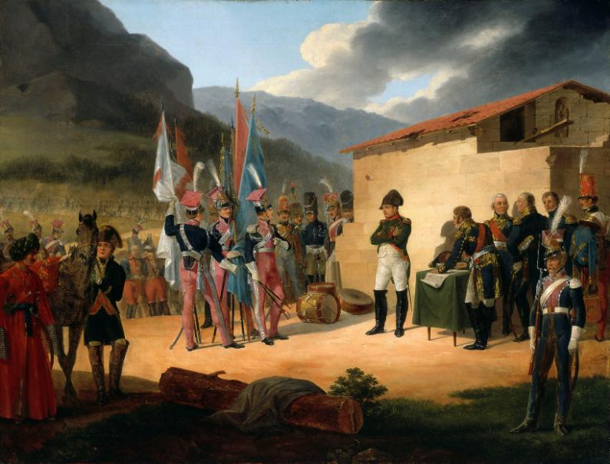
January Suchodolski: Tudelai csata, (Napóleon átveszi az elfogott zászlókat Wincenty Krasińskitól), 1827, olaj, , 76,5x101,5 cm Muzeum Narodowe w Warszawie

Slide 52
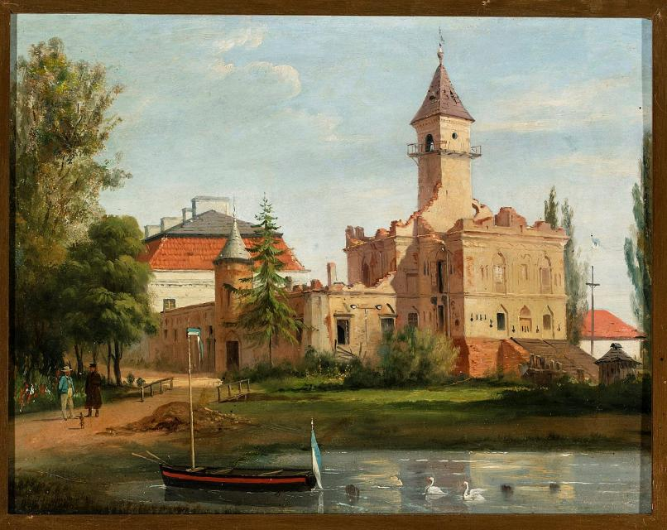
January Suchodolski: Kilátás a radziejowicei kastélyra, 1840
olaj, vászon,31,5 x 42 cm, Muzeum Narodowe w Warszawie

Slide 53
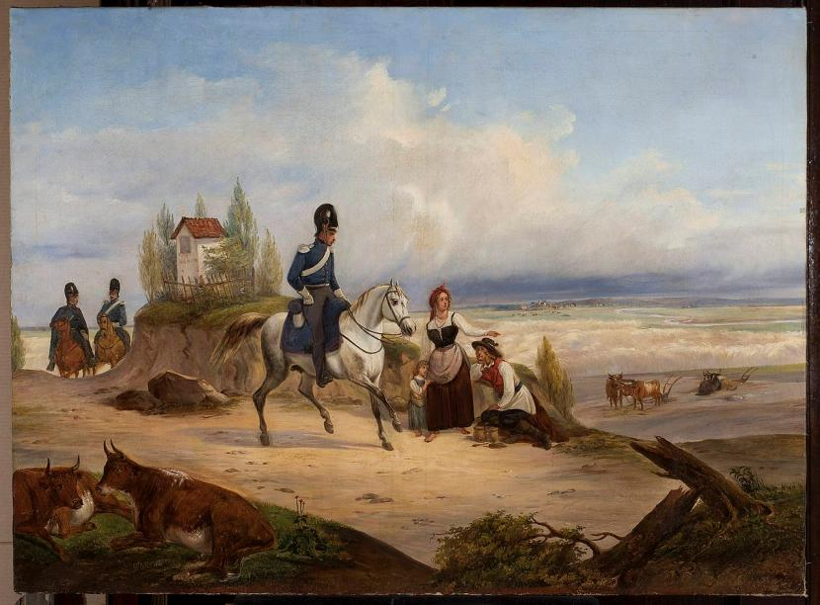
January Suchodolski: Katonai járőr és a parasztok, 1845
olaj, vászon : 96 x130,5 cm, National Museum in Warsaw

Slide 54
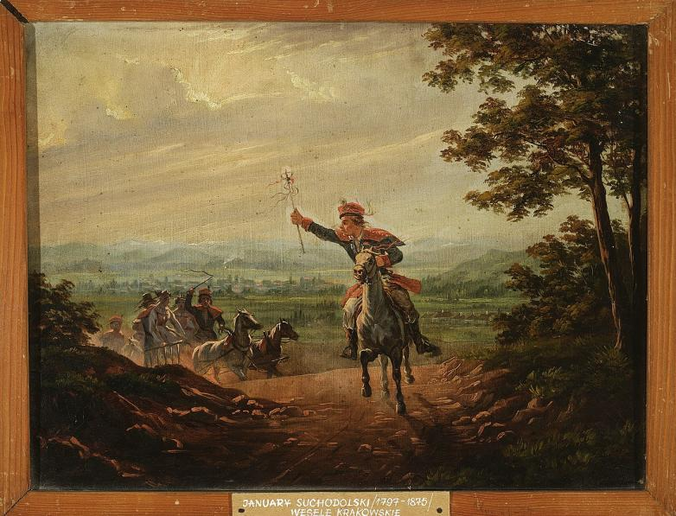
January Suchodolski: A krakkói esküvő, 1842 olaj, vászon
29 x 39 cm, National Museum in Warsawie

Slide 55
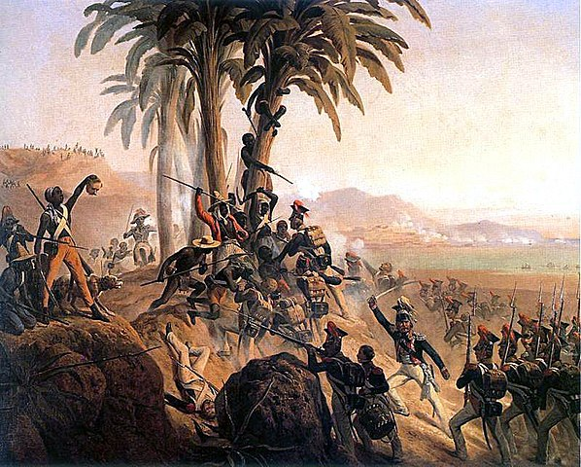
January Suchodolski: Csata Palm Tree Hillért, Saint Domingue , (Haiti forradalom), 1845, olaj, vászon, Muzeum Wojska Polskiego, Warsav

Slide 56
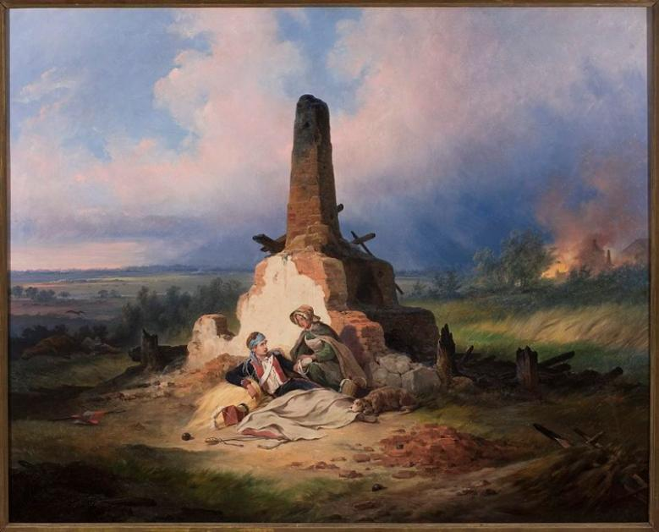
January Suchodolski: Egy sebesült ulánus, 1831-ből, 1855,olaj, vászon
108 x 134 cm, Muzeum Narodowe w Warszawie

Slide 57
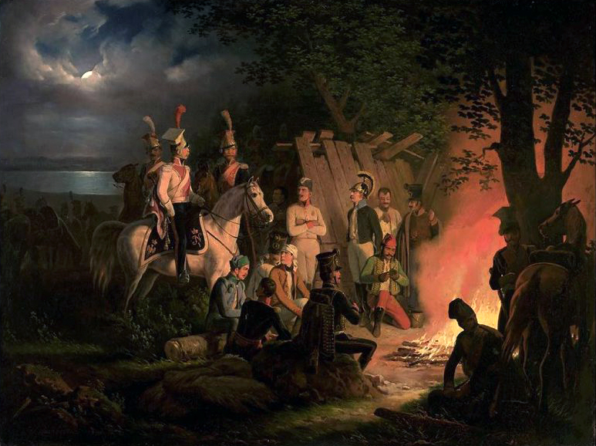
January Suchodolski : Tábortűz, (Lengyel ulánusok tábora Wagramban) 1859, olaj, vászon, 82 x109 cm, Muzeum Narodowe w Warszawie

Slide 58
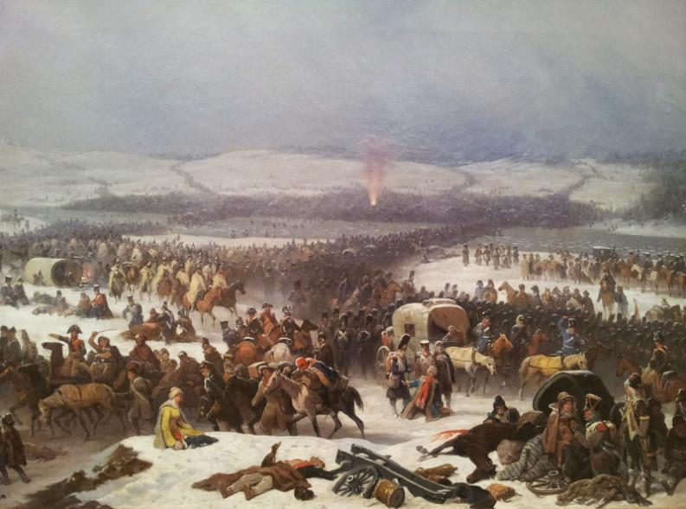
January Suchodolski: Visszavonulás Berezynából, (A Grande Armée
átkelése a Berezinán), 1866, olaj, vászon, Muzeum Narodowe w Poznaniu

Slide 59
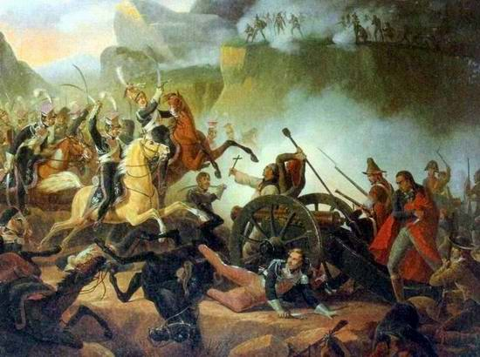
January Suchodolski: Somosierrai csata, A lengyel ulánusok áttörnek a Somosierra-hágón, 1875, olaj, vászon

Slide 60
KAZIMIERZ ALCHIMOWICZ
1840 - 1916
Kazimierz Alchimowicz (Dziembrow 1840. december 20.– Varsó, 1916. december 31.) belarusz születésű lengyel romantikus festő, akit a lengyel festészet egyik utolsó romantikusaként tartanak számon.

Slide 61
Alchimowiczot hat évre Szibériába száműzték, mivel részt vett az 1863 évi januári felkelésben.
Visszatérte után beiratkozott egy rajzosztályba Varsóban ahol Wojciech Gerson tanította. Ennek a csoportnak nagy hatása volt későbbi munkásságára. Tanult Münchenben és Párizsba, Franciaországi tartózkodása alatt, porcelánokat és agyagedényeket díszített.
Véglegesen 1880-ban telepedett le Varsóban , hogy csak a festészettel foglalkozhasson.
Művészetére a helyi témák és a történelem a jellemzők. Legismertebb munkái között van egy 12 festményből álló, Goplana című sorozat. (Goplana , amely Adam Mickiewicz, Pan Tadeusz című lengyel történelmi költeménye alapján készült). Ezt a kor kritikusai nagy lelkesedéssel fogadták.

Slide 62
Kazimierz Alchimowicz: Goplana, 1881 olaj, vászon
(Juliusz Słowacki Balladyna című tragédiája alapján)

Slide 63
Kazimierz Alchimowicz: Tájkép, 1886, olaj, vászon,25.5 x 37.5 cm
National Museum, Kraków

Slide 64
Kazimierz Alchimowicz
A Tátra völgyében
1887
olaj, vászon
41.50 x 31.50 cm

Slide 65
Kazimierz Alchimowicz: Gediminas temetése,1888, olaj, vászon
220 x 350 cm Muzeum Narodowe w Krakowie

Slide 66
Kazimierz Alchimowicz: Védőfal, 1890, olaj, vászon, kartonra szerelve 18.5 x 26.6 cm

Slide 67
Kazimierz Alchimowicz
Lány az erdőben
1893
Olaj, vászon
34 x 31,5 cm
National Museum
in Warsaw

Slide 68
Kazimierz Alchimowicz: Munkásfelvétel 1893, Olaj, vászon. 93 x 134 cm, National Museum in Warsaw

Slide 69
Kazimierz Alchimowicz Színpadon, (Deportáltak
Út Szibériába)
1894
olaj, vászon
140 x 97 cm
National Museum
in Warsaw
1863-as januári felkelés után annak számos résztvevőjét Szibériai száműzetésre ítélték. Feleségük és családjaik gyakran mentek velük együtt száműzetésbe. Ez a téma különösen közel állt Kazimierz Alchimowiczhoz, mint januári felkelőhöz és száműzötthez. A Színpadon című festmény egy epizódot mutat be a száműzöttek szibériai útjuk során tett megállójából.

Slide 70
Kazimierz Alchimowicz: Szénagyűjtés, (Sianokosy), 1894
olaj, vászon, Magántulajdon

Slide 71
Kazimierz Alchimowicz :Vízi nimfa, 1898 -1900, olaj, vászon, 111x 81 cm

Slide 72
Kazimierz Alchimowicz: Robaka sírja felett vagy, A hősök visszatérnek 1901, olaj, vászon, 131 x 201cm
(Adam Mickiewicz, Tadevus úr című verse alapján)

Slide 73
Kazimierz Alchimowicz Tájkép lánnyal
1905
olaj, vászon
82,5 x 65,5
National Museum
in Warsaw

Slide 74
Kazimierz Alchimowicz: Táj gólyával, 1905, olaj, vászon, 62,8 x 77 cm

